Slide 1
四面体要素に内部節点を追加した
平滑化有限要素法による高精度大変形解析
大西 有希， 天谷 賢治
東京工業大学

Slide 2
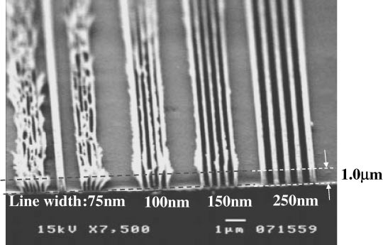
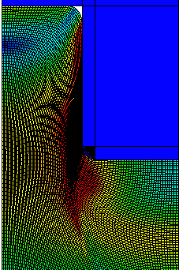
研究背景
柔らかい微圧縮材料の静的超大変形問題
を高精度かつ安定に解きたい．
最終目標：タイヤゴムの大変形，
熱ナノインプリント樹脂成形など．
メッシュ固定のFEMではメッシュがすぐ
潰れてしまい，解が得られない．
メッシュリゾーニング（メッシュを何度
も切り直して計算を続行）が不可欠．
四面体要素を使用せざるを得ない．
通常のFEM定式化ではロッキングや
圧力振動が起き，低精度になる．
Mold
Polymer

Slide 3
ロッキング回避のための従来法
高次要素：
✗ 体積ロッキングを回避できない．
中間節点があるため大変形で積分精度が悪化する．
拡張ひずみ仮定法(EAS)：
✗ 不安定．
B-bar法，F-bar法，選択的次数低減積分法：
✗ 四面体要素や三角形要素にはそのまま適用できない．
F-barパッチ法：
✗ 良いパッチを作ることが難しい．せん断ロッキングを起こす．
u/p混合（ハイブリッド）法：
? 今のところ完全に満足できる定式化が提案されていない．
ただし，ほぼ許容出来るものは提案されている．
（例：ABAQUS/Standardの「C3D4H」や「C3D10H」など）
平滑化有限要素法（Smoothed FEM: S-FEM）：
? 四面体でもロッキングを回避するより良い定式化を模索中．

Slide 4
種々のS-FEM
基本形
  Node-based S-FEM (NS-FEM)
  Face-based S-FEM (FS-FEM)
  Edge-based S-FEM (ES-FEM)
Selective系
  Selective FS/NS-FEM
  Selective ES/NS-FEM
Bubble-enhanced系，Hat-enhanced系
  bFS-FEM, hFS-FEM
  bES-FEM, hES-FEM
F-bar系
  F-barES-FEM
✗ ゼロエネルギーモード
✗ 体積ロッキング
✗ 材料構成則に制限，
圧力振動，角部のロック
✗ 微圧縮材の大変形で試してみたが
圧力振動＆不安定でダメでした．
（講演予稿参照）
? 昨年，二次元微小変形で
高精度との報告あり．
NEW
NEW
? 目下開発中

Slide 5
研究目的
四面体要素に内部節点を追加した
Hat-enhanced ES-FEM(hES-FEM-T4)について
微圧縮材の大変形解析における精度検証を行う
F-bar法と四面体ES-FEMを融合した
F-barES-FEM-T4 を提案し，
微圧縮材の大変形解析における精度検証を行う
発表目次
F-barES-FEMの定式化概要
F-barES-FEMの精度検証
まとめ

Slide 6
F-barES-FEMの定式化概要
（簡単のため，主に２次元三角形で説明します．）

Slide 7
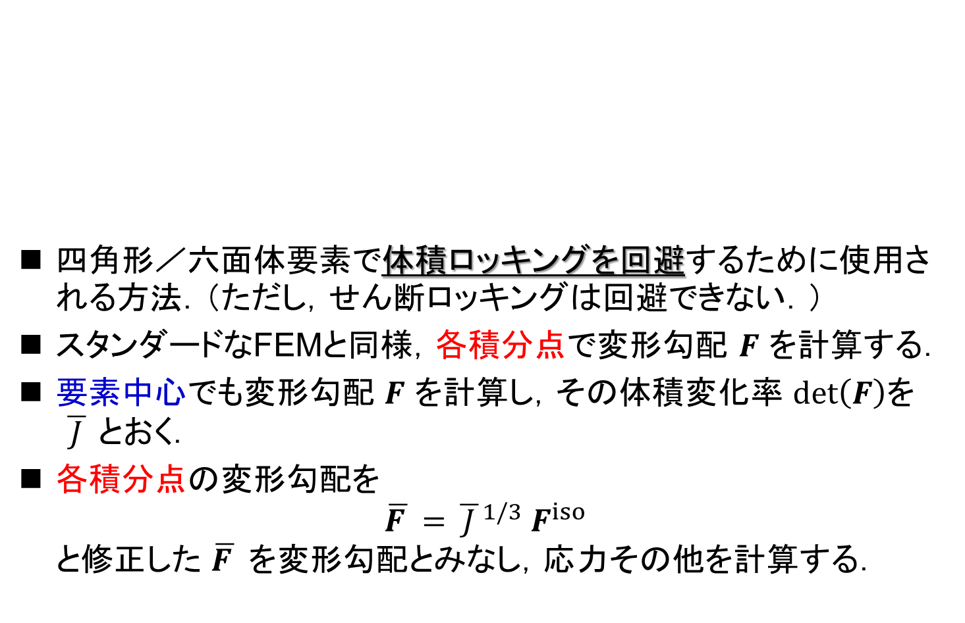
F-bar法のおさらい
四角形／六面体要素で体積ロッキングを回避するために使用される方法．（ただし，せん断ロッキングは回避できない．）
スタンダードなFEMと同様，各積分点で変形勾配 $F$ を計算する．
要素中心でも変形勾配 $F$ を計算し，その体積変化率 $\det\left(F\right)$を
$\overline{ J }$とおく．
各積分点の変形勾配を
$\overline{F }={\overline{ J }}^{1/3} F^{iso}$
と修正した $\overline{F }$ を変形勾配とみなし，応力その他を計算する．

Slide 8
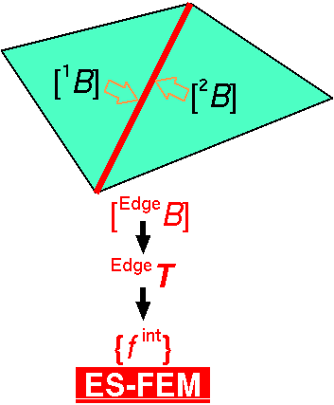
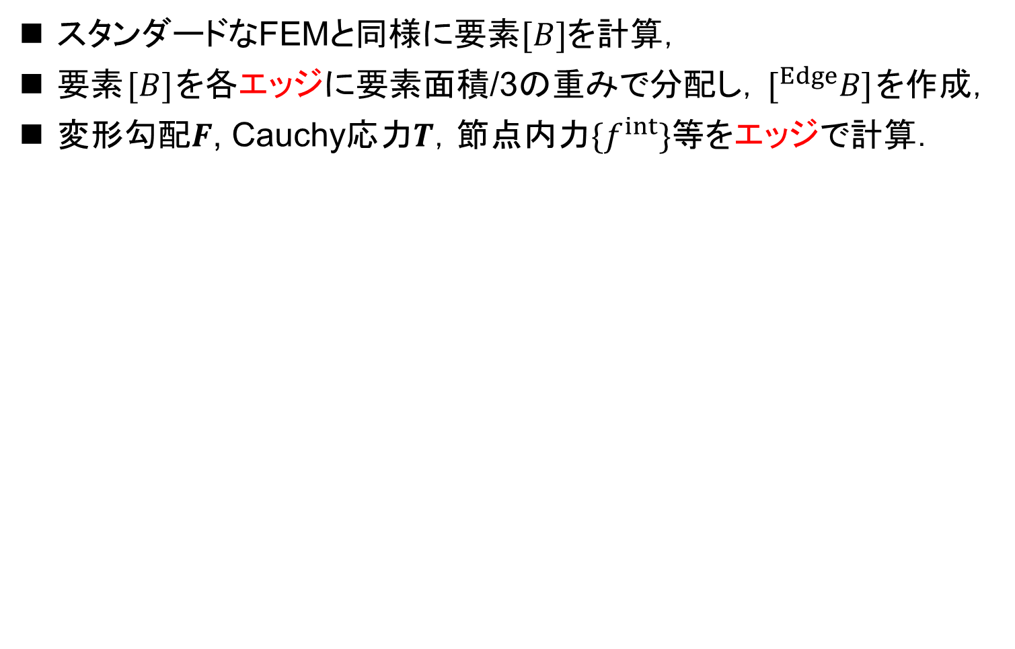
Edge-based S-FEM (ES-FEM)のおさらい
スタンダードなFEMと同様に要素$[B]$を計算，
要素$[B]$を各エッジに要素面積/3の重みで分配し，$[^{Edge}B]$を作成，
変形勾配$F$, Cauchy応力$T$，節点内力$\{f^{int}\}$等をエッジで計算．
積分点を各エッジの
中心に置いたイメージ
せん断ロッキングを回避できるが，
体積ロッキングを起こす．

Slide 9
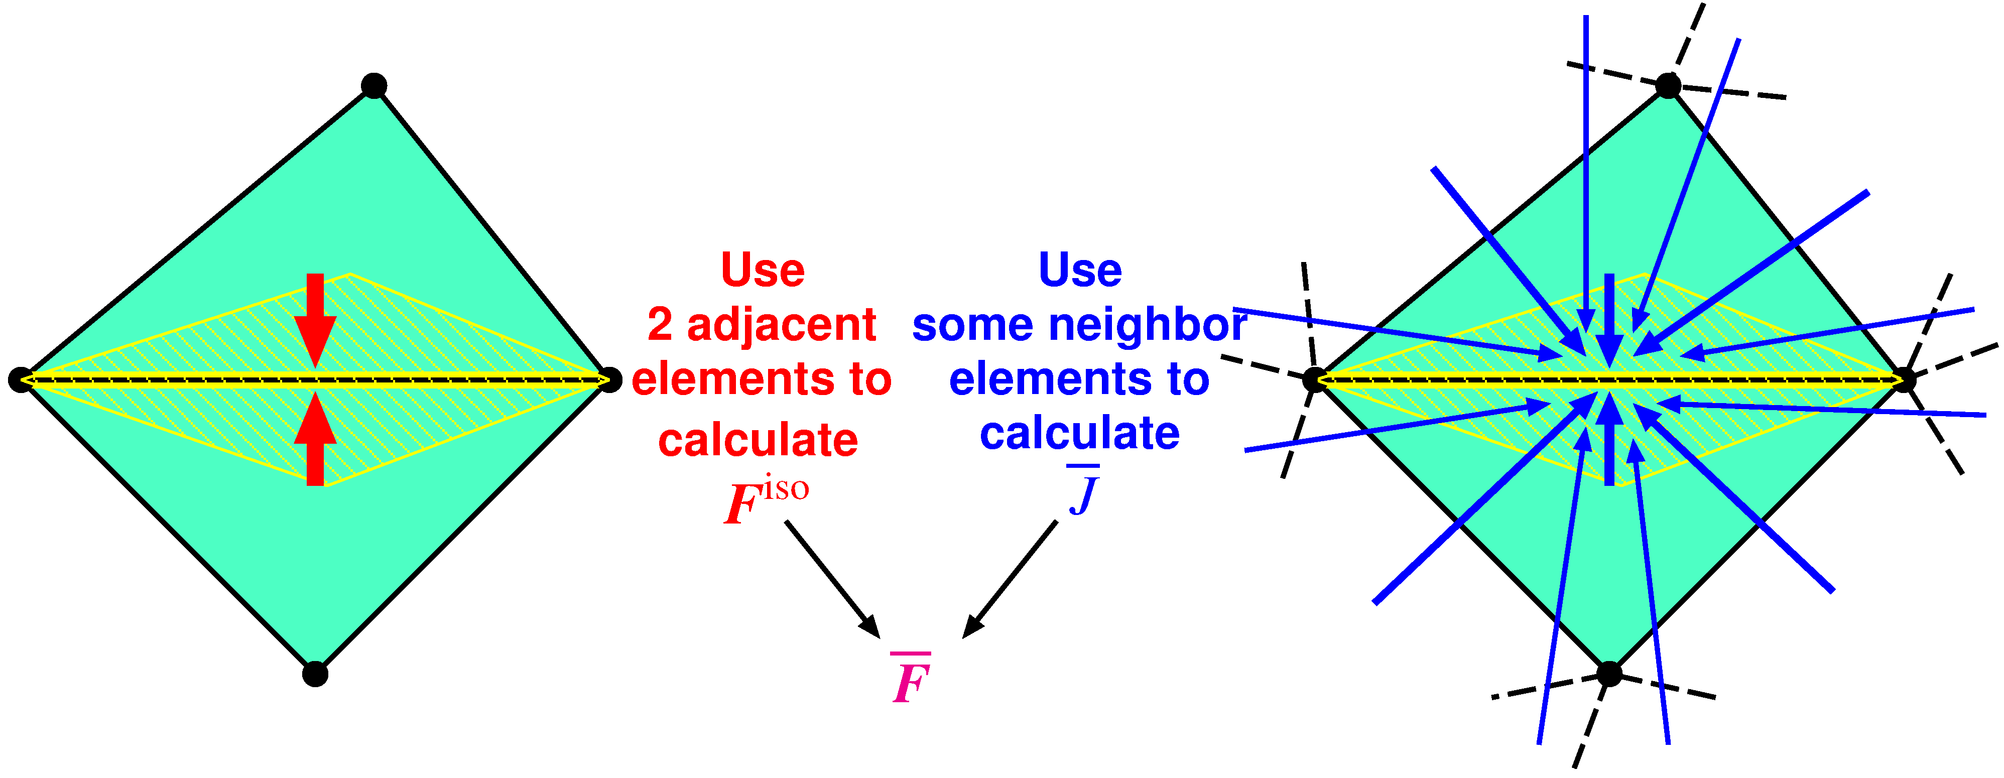
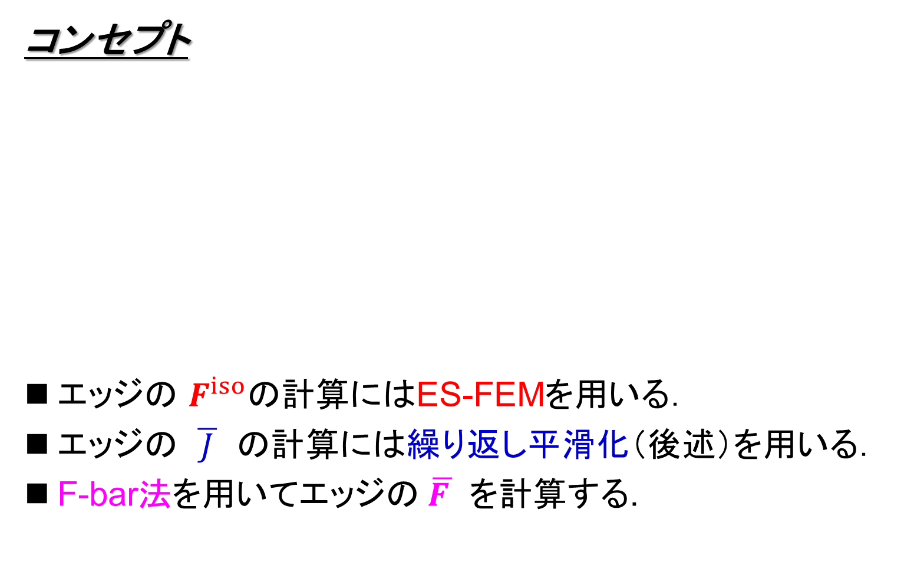
F-barES-FEMの定式化
コンセプト
エッジの $F^{iso}$の計算にはES-FEMを用いる．
エッジの $\overline{ J }$ の計算には繰り返し平滑化（後述）を用いる．
F-bar法を用いてエッジの$\overline{F }$ を計算する.
F-bar法とES-FEMの融合

Slide 10

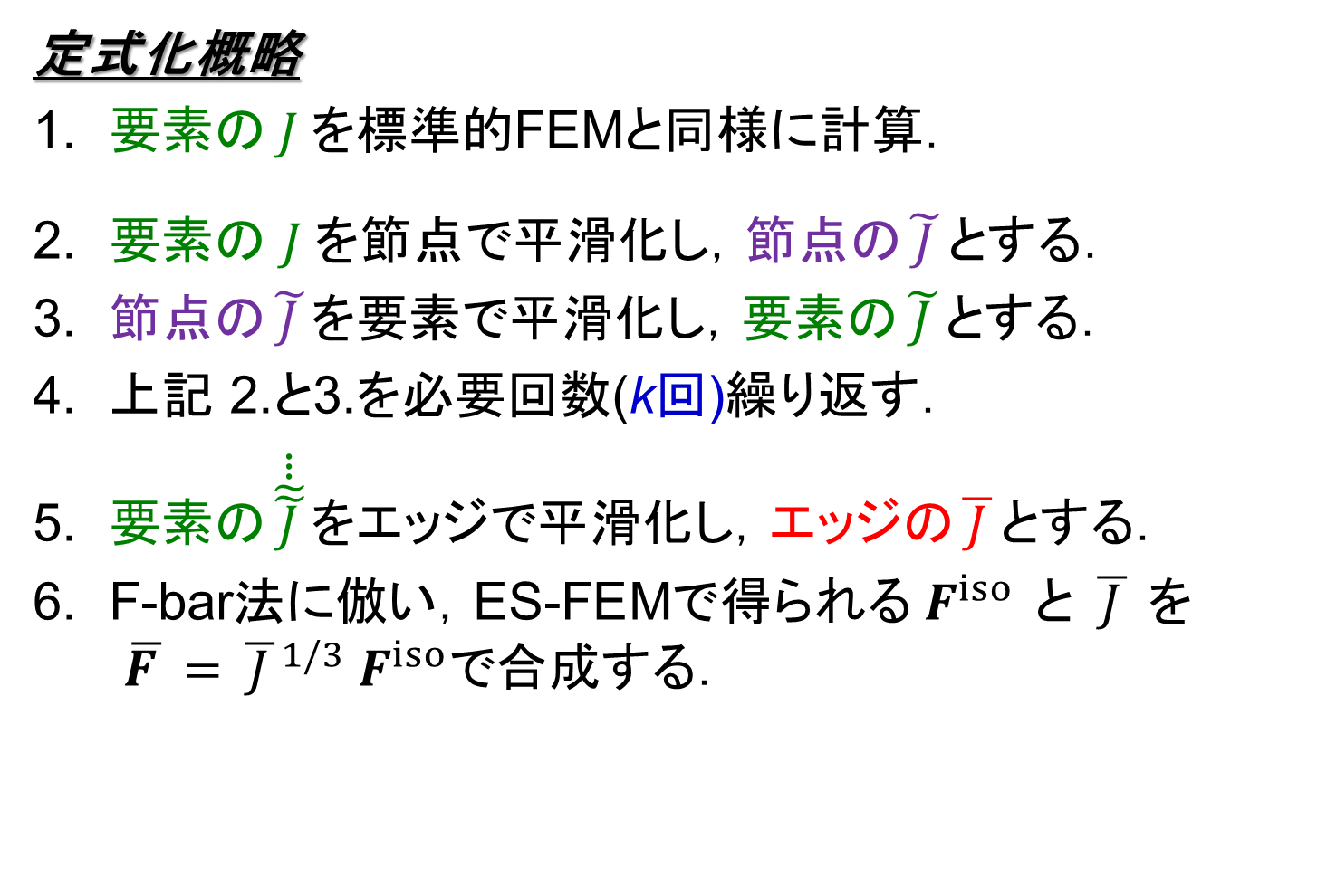
F-barES-FEMの定式化
定式化概略
要素の$J$を標準的FEMと同様に計算．
要素の $J$を節点で平滑化し，節点の$\tilde{ J }$とする．
節点の$\tilde{ J }$を要素で平滑化し，要素の$\tilde{ J }$とする．
上記 2.と3.を必要回数(k回)繰り返す．
要素の$\dot{\dot{\dot{\tilde{\tilde{ J }}}}}$をエッジで平滑化し，エッジの$\overline{ J }$とする．
F-bar法に倣い，ES-FEMで得られる$F^{iso}$ と $\overline{ J }$ を
$\overline{F }={\overline{ J }}^{1/3} F^{iso}$で合成する．
$J$ の
繰り返し
平滑化
(~がk個)
繰り返し平滑化回数をk回とした時の手法を
「F-barES-FEM(k)」と表記する．

Slide 11
F-barES-FEMの精度検証

Slide 12
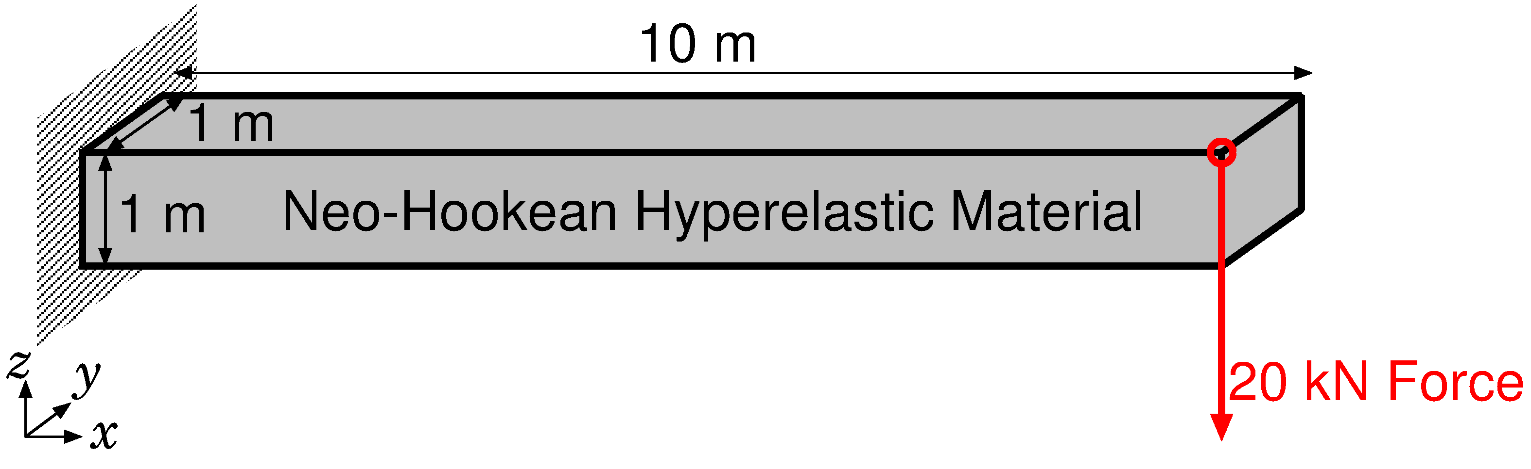
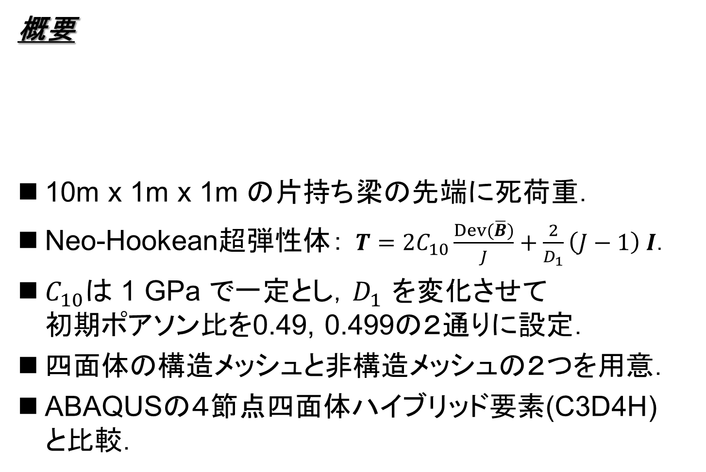
超弾性片持ち梁の曲げ解析
概要
10m x 1m x 1m の片持ち梁の先端に死荷重．
Neo-Hookean超弾性体： $T=2C_{10}\frac{Dev(\overline{B})}{J}+\frac{2}{D_{1}}\left(J−1\right) I$．
$C_{10}$は 1 GPa で一定とし，$D_{1}$ を変化させて
初期ポアソン比を0.49, 0.499の２通りに設定．
四面体の構造メッシュと非構造メッシュの２つを用意．
ABAQUSの４節点四面体ハイブリッド要素(C3D4H)
と比較．
Dead Load

Slide 13
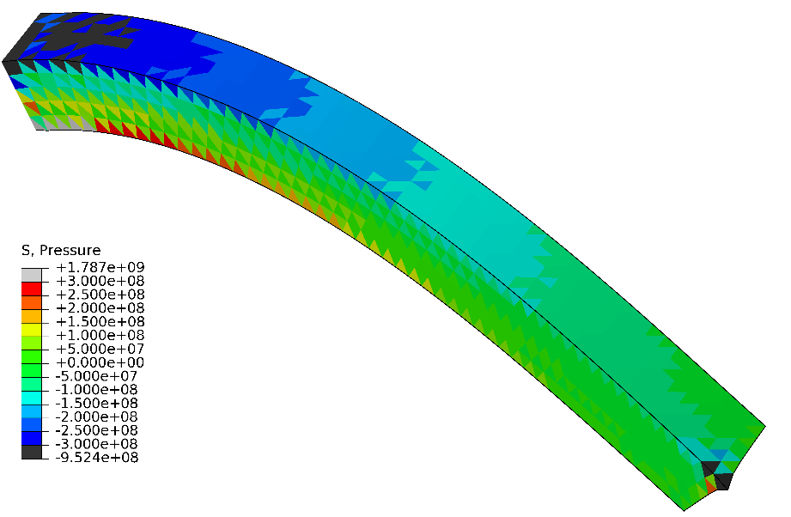
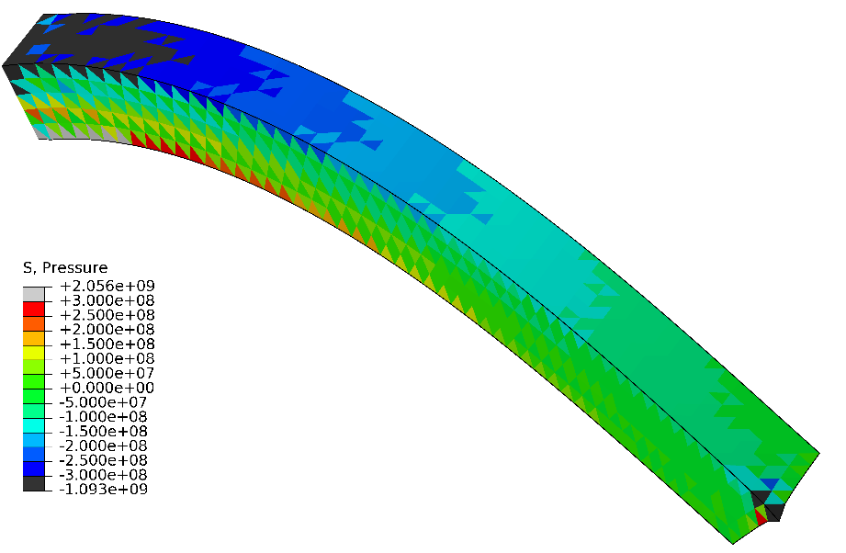
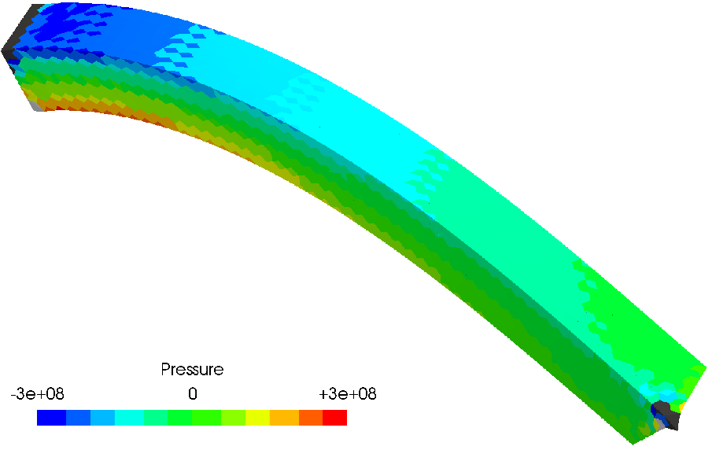
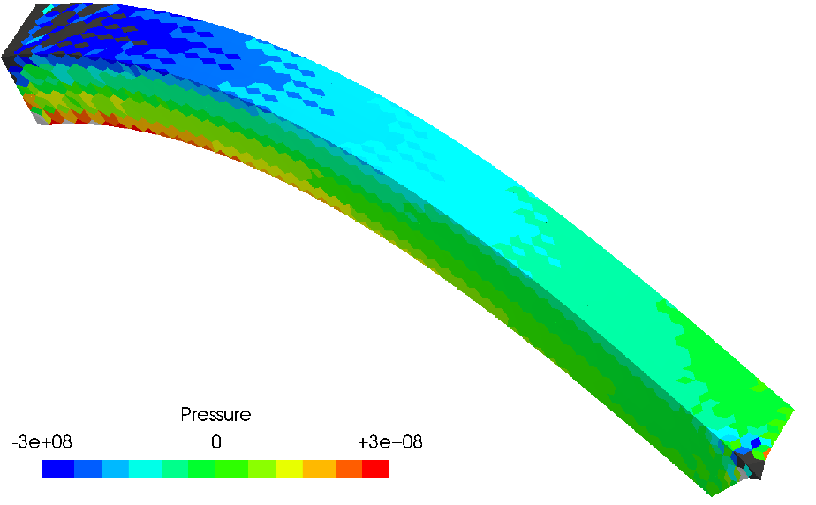


超弾性片持ち梁の曲げ解析
構造メッシュ
の解析結果
$$ν^{ini}=0.49$$
$$ν^{ini}=0.499$$
ABAQUS
C3D4H
F-bar
ES-FEM(1)

Slide 14
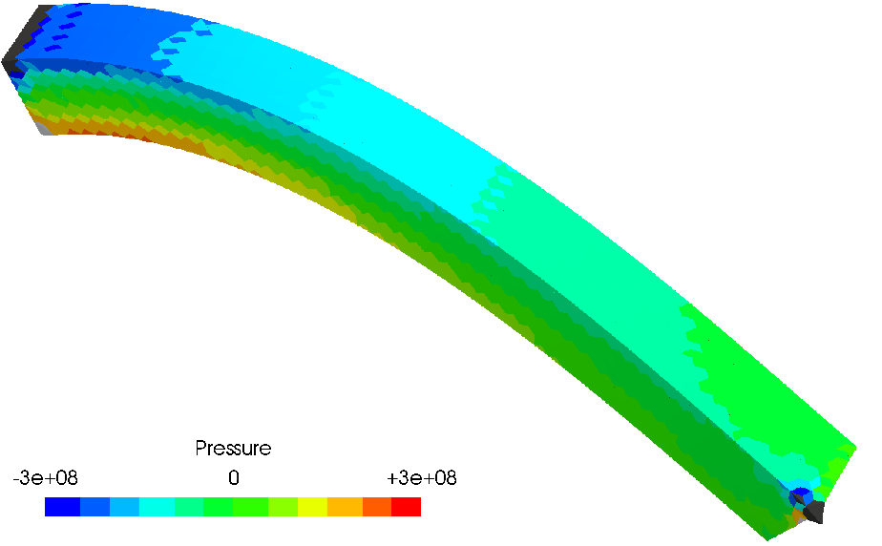
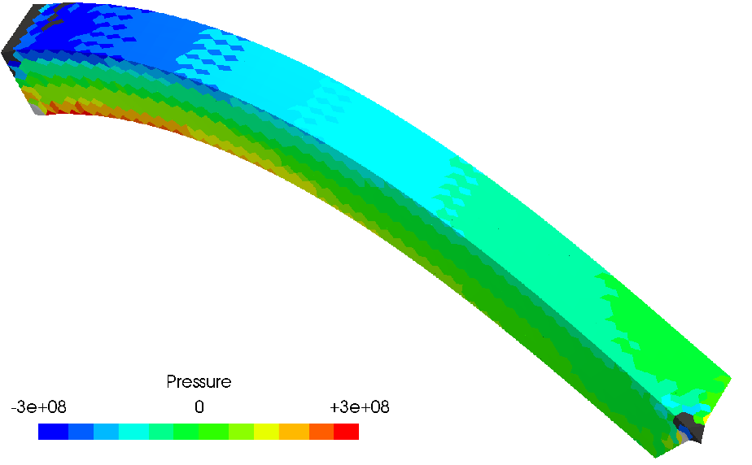


超弾性片持ち梁の曲げ解析
構造メッシュ
の解析結果
$$ν^{ini}=0.49$$
$$ν^{ini}=0.499$$
F-bar
ES-FEM(2)
F-bar
ES-FEM(3)
繰り返し平滑化
の回数を増やせば，
圧力振動が抑制出来る．

Slide 15
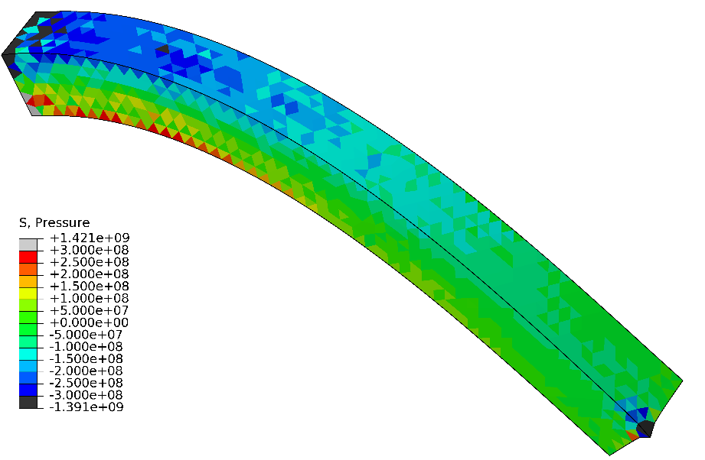
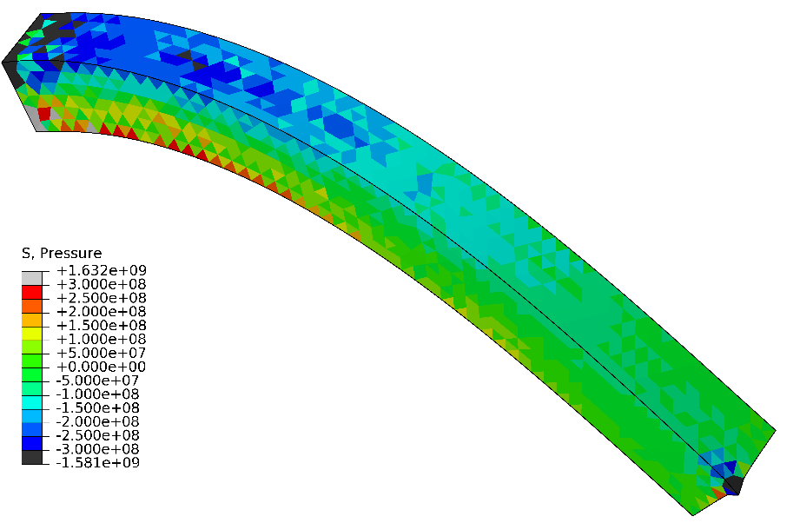


超弾性片持ち梁の曲げ解析
非構造メッシュ
の解析結果
$$ν^{ini}=0.49$$
$$ν^{ini}=0.499$$
ABAQUS
C3D4H
F-bar
ES-FEM(1)

Slide 16




超弾性片持ち梁の曲げ解析
非構造メッシュ
の解析結果
$$ν^{ini}=0.49$$
$$ν^{ini}=0.499$$
F-bar
ES-FEM(2)
F-bar
ES-FEM(3)
メッシュ依存性
は無いと言える．

Slide 17
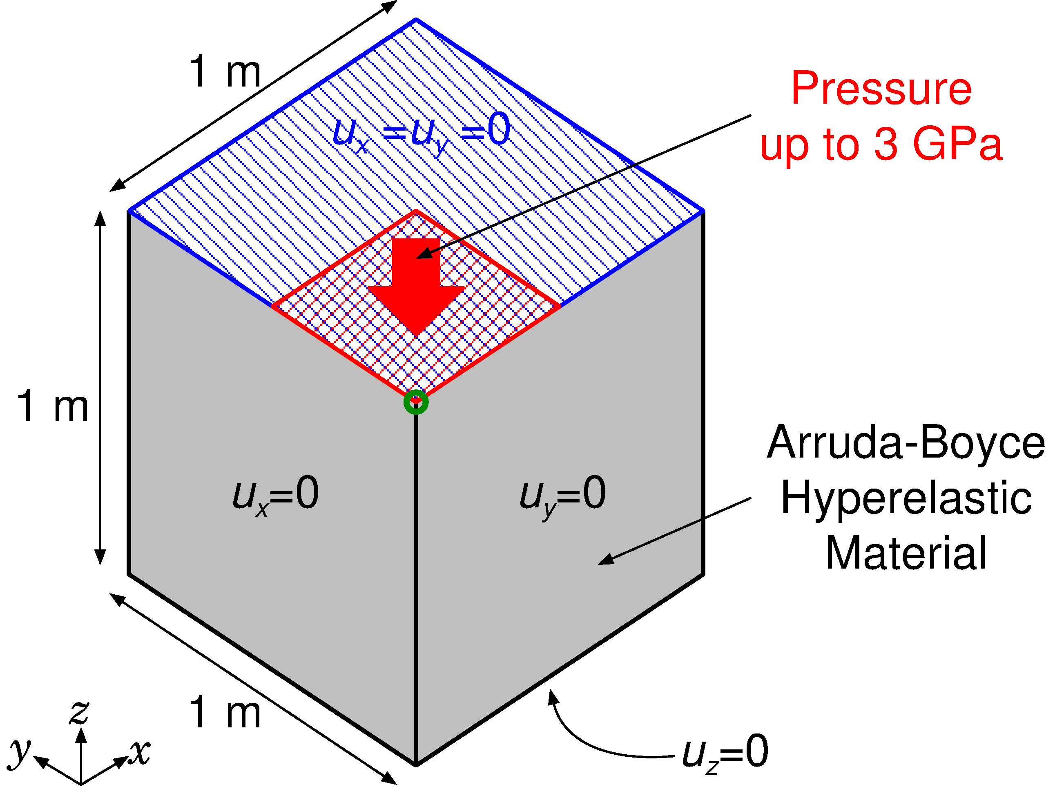

超弾性ブロックの部分押込解析
概要
上面の¼に圧力荷重を負荷して押込む．
Arruda-Boyce超弾性体，初期ポアソン比$ν_{ini}=0.499$．
F-barES-FEM(2)を用いて解析．
Load

Slide 18
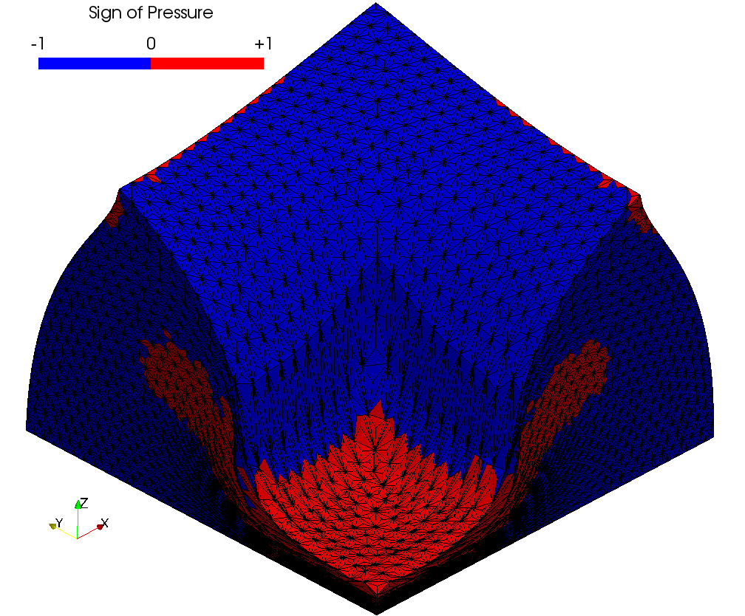
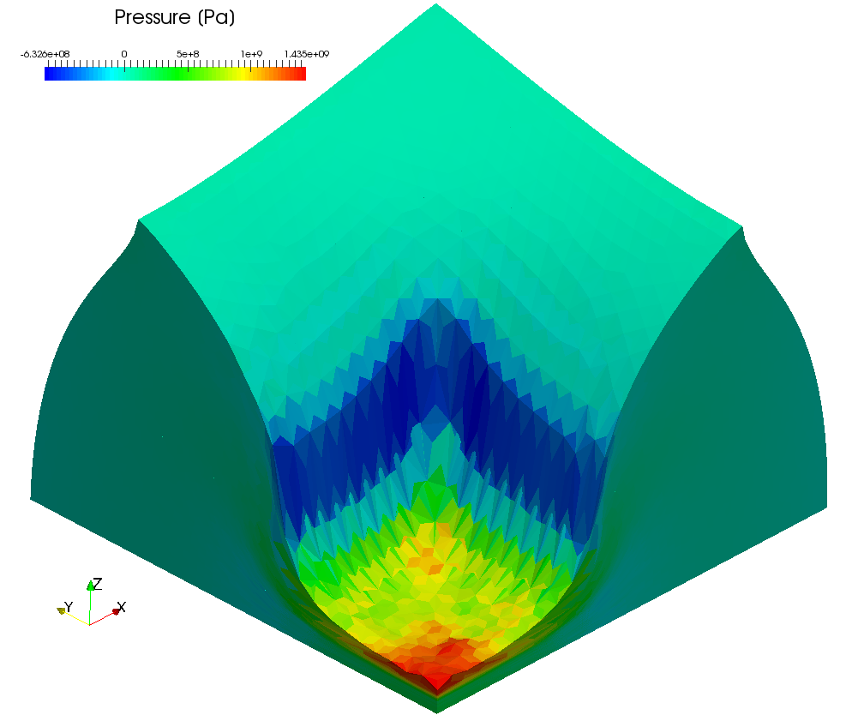
超弾性ブロックの部分押込解析
F-barES-FEM(2)の解析結果（圧力分布）
チェッカーボード
パターンは見られない．
ポアソン比0.499なら，大変形解析でも
F-barES-FEM(2)で充分に圧力振動が抑えられる．

Slide 19
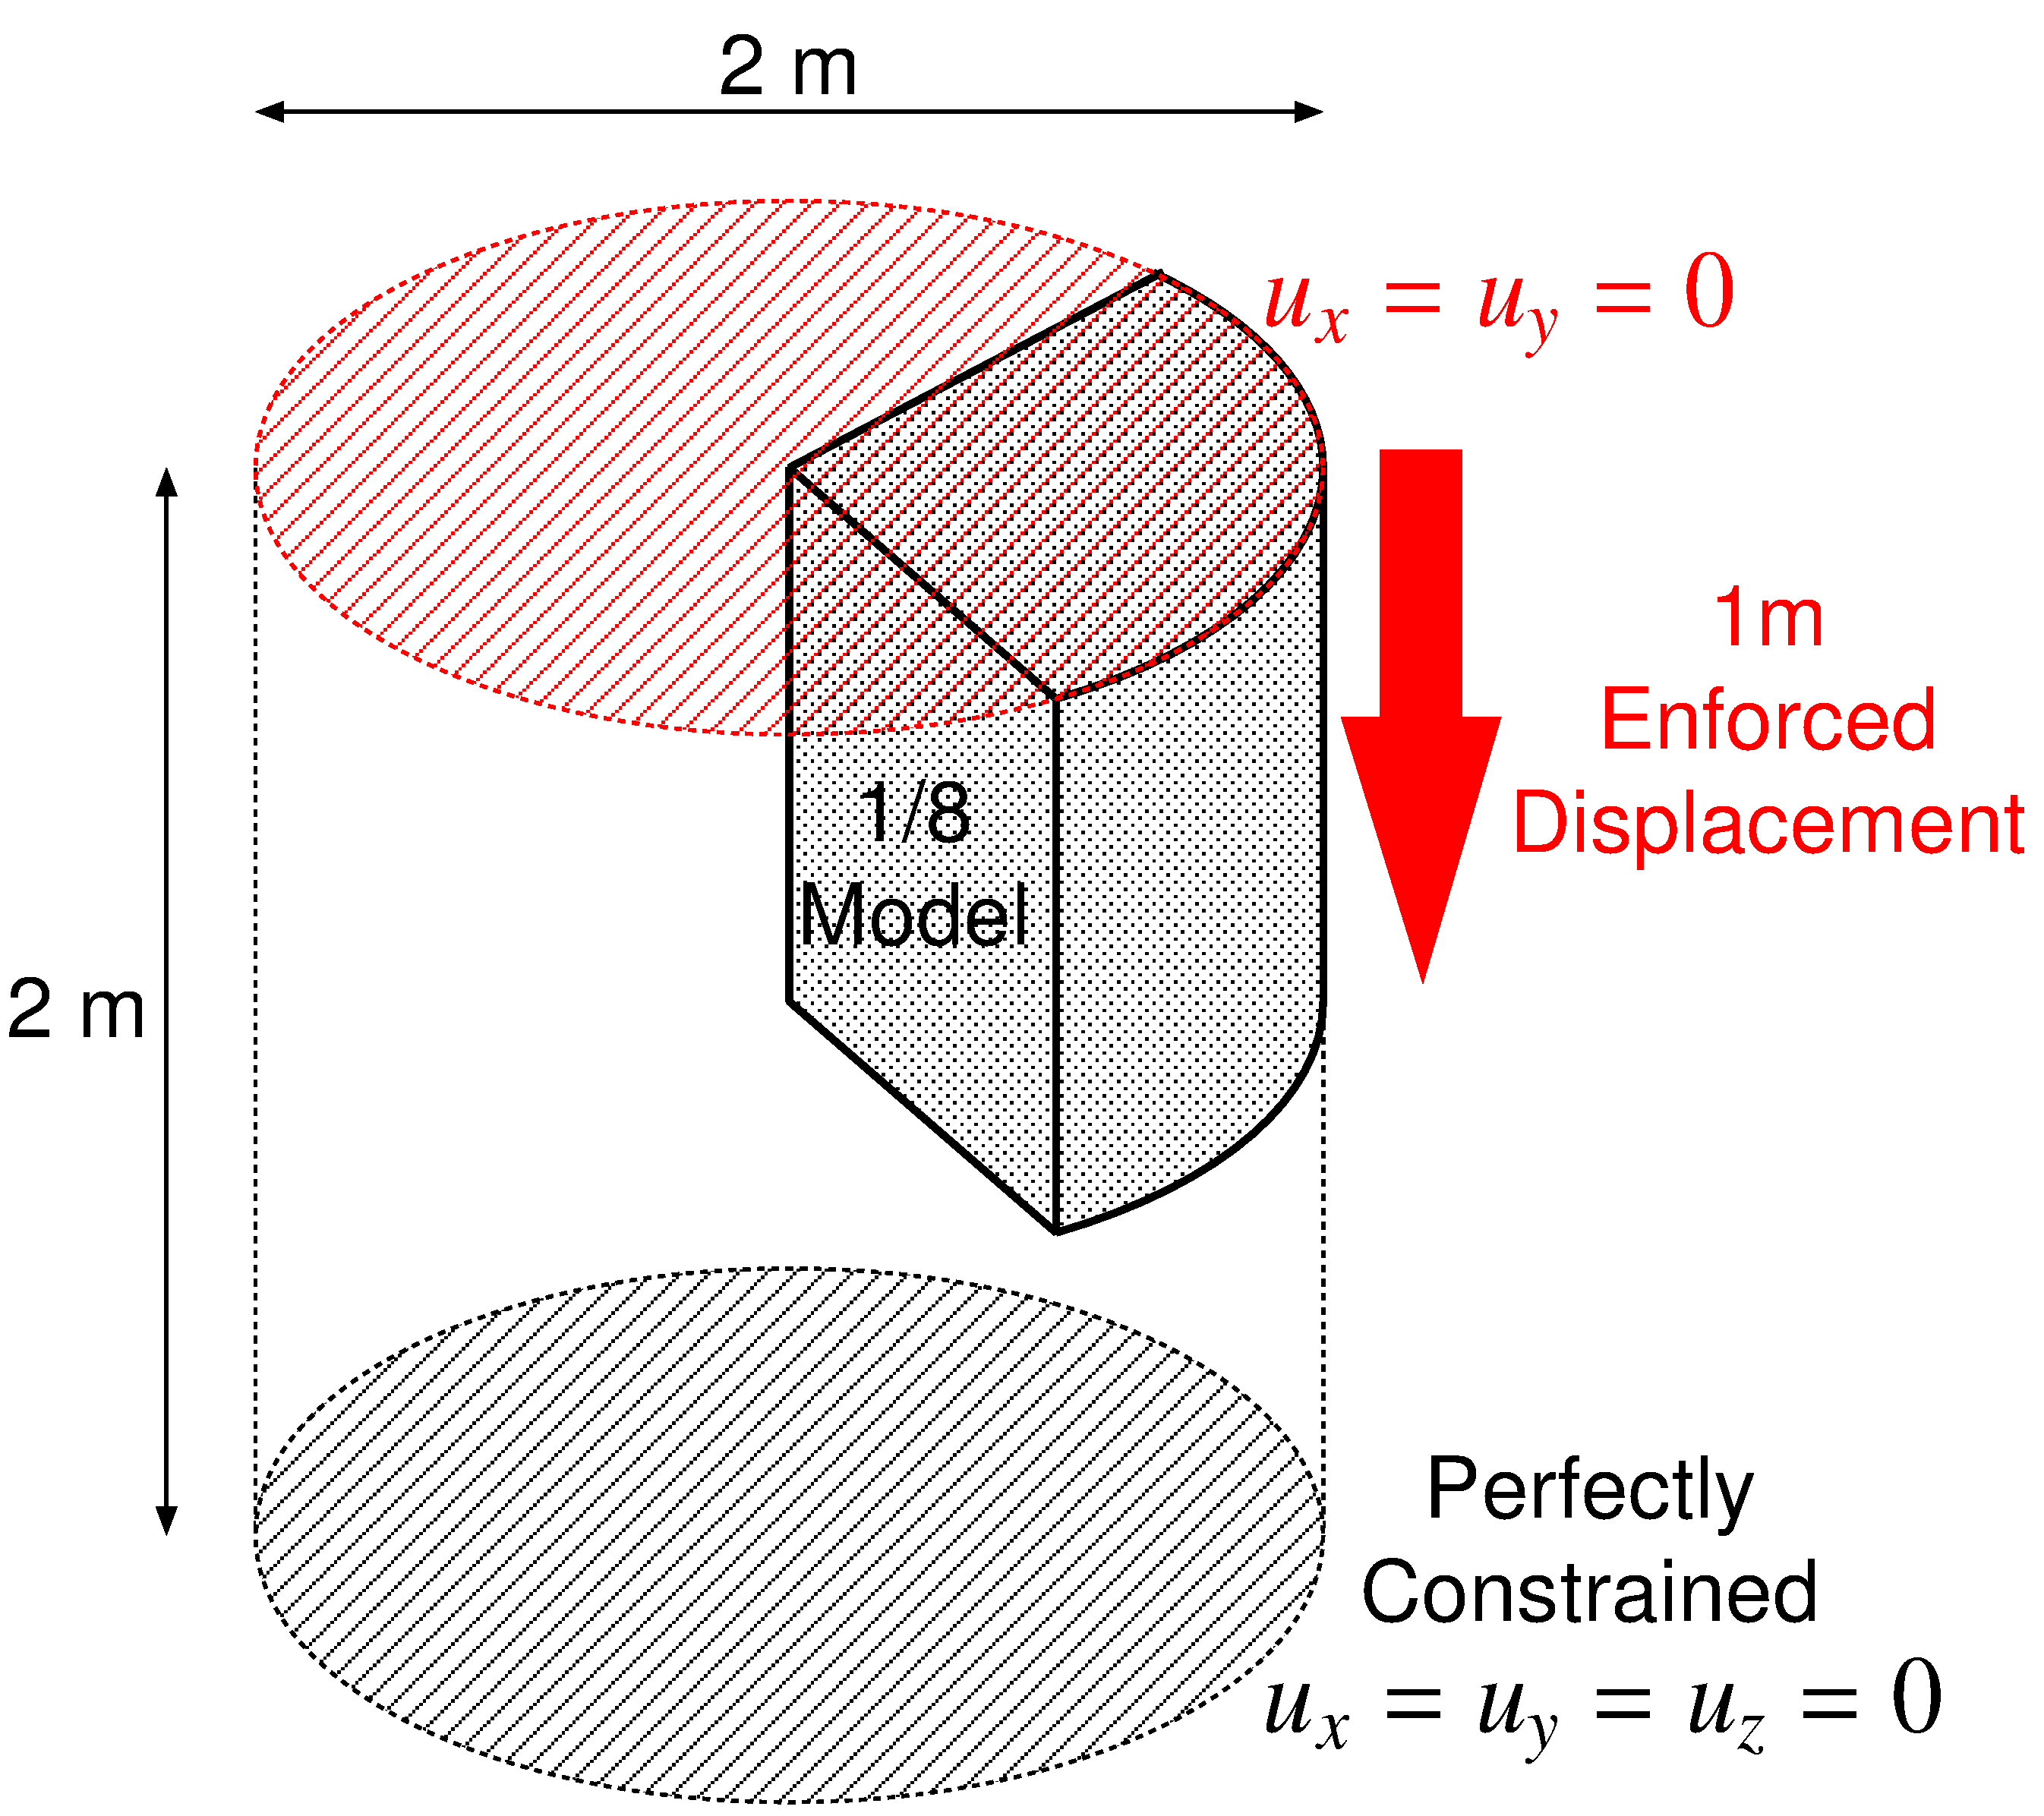

超弾性1/8円柱の押込解析
概要
Neo-Hookean超弾性体，初期ポアソン比$ν_{ini}=0.499$．
上面に軸方向の強制変位を与えて圧縮．
F-barES-FEM(2)を用いて解析．

Slide 20
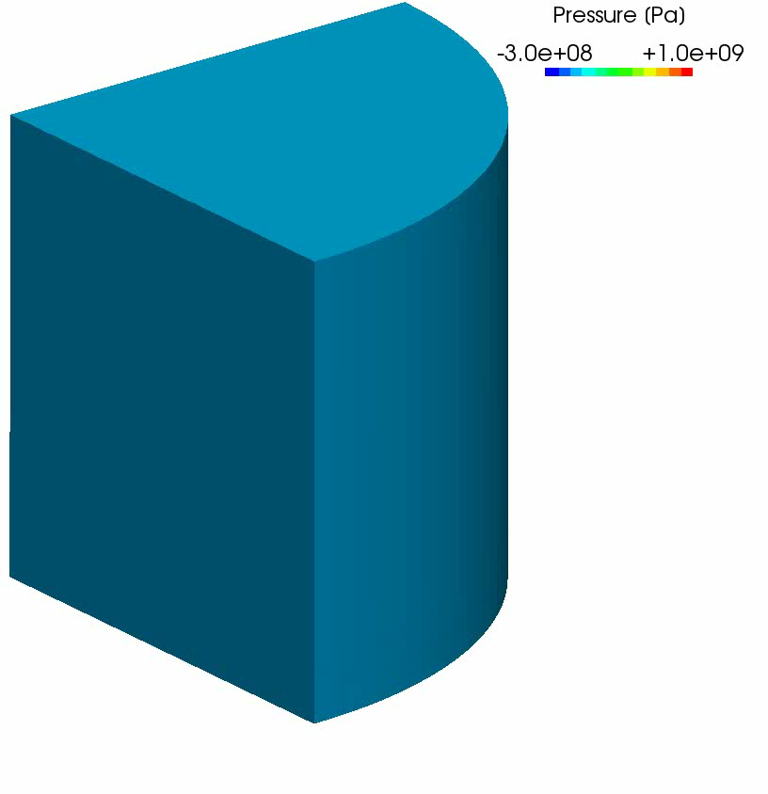
超弾性1/8円柱の押込解析
F-bar
ES-FEM(2)
の解析結果
（圧力分布）
公称ひずみで
50%の圧縮
縁の近傍を除き，
ほぼ滑らかな
圧力分布が
得られている．

Slide 21
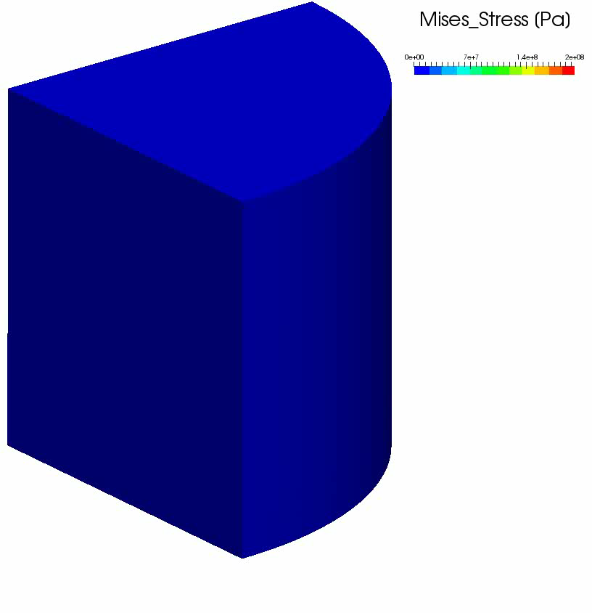
Ex超弾性1/8円柱の押込解析
F-bar
ES-FEM(2)
の解析結果
(Mises応力
分布)
公称ひずみで
50%の圧縮
縁の近傍を除き，
ほぼ滑らかな
Mises応力分布が
得られている．

Slide 22
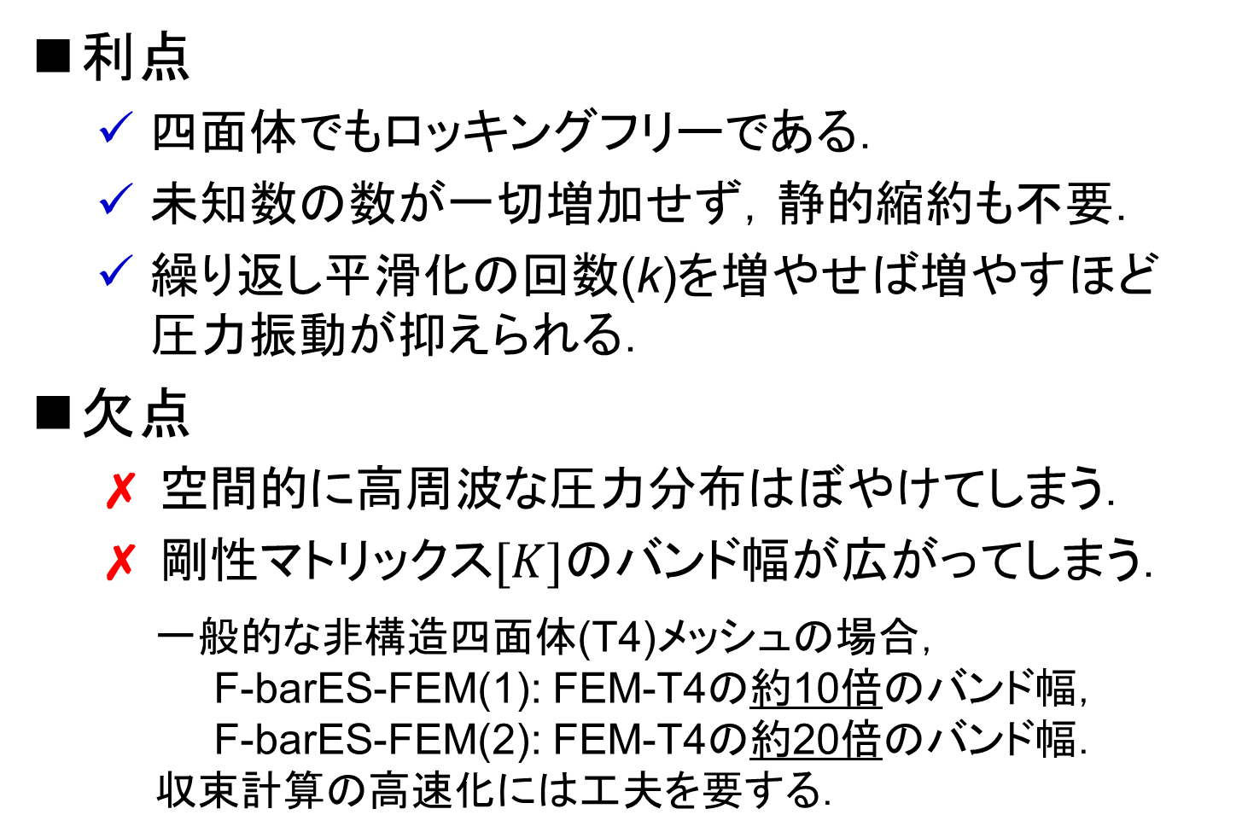
F-barES-FEMの特徴
利点
  四面体でもロッキングフリーである．
  未知数の数が一切増加せず，静的縮約も不要．
  繰り返し平滑化の回数(k)を増やせば増やすほど
  圧力振動が抑えられる．
欠点
  ✗ 空間的に高周波な圧力分布はぼやけてしまう．
  ✗ 剛性マトリックス$[K]$のバンド幅が広がってしまう．
  一般的な非構造四面体(T4)メッシュの場合，
  F-barES-FEM(1): FEM-T4の約10倍のバンド幅，
  F-barES-FEM(2): FEM-T4の約20倍のバンド幅．
  収束計算の高速化には工夫を要する．

Slide 23
まとめ

Slide 24
まとめ
F-bar法と四面体ES-FEMを融合させた新たな平滑化有限要素法「F-barES-FEM-T4」を提案した．
従来のS-FEM（Selective S-FEM）で課題となっていた３問題：「材料構成則に制限がある」，「圧力振動がある」，「角部が局所ロッキングを起こす」について，提案手法は課題をほぼ解決していることを確認した．
提案手法の現状唯一の欠点は剛性マトリックスのバンド幅が広がるために計算時間がかかることであり，収束計算の高速化が今後の課題である．
********
四面体要素に内部節点を追加したS-FEM(hES-FEM-T4)を試みたが，微圧縮材の大変形で圧力振動と不安定が生じることが分かり，望み薄であると考えられる（講演予稿参照）．

